Slide 1

Hello,
KDT 웹 개발자 양성 프로젝트
1기! 12th
with

Slide 2


Slide 3
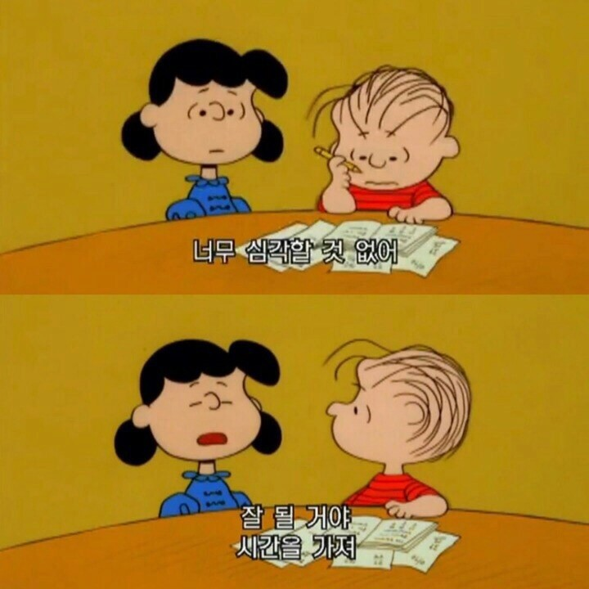

Slide 4
DOM
(Document Object Model)

Slide 5
querySelector

Slide 6
getElementById

Slide 7
classList

Slide 8
AddEventListener

Slide 9
setAttribute

Slide 10
textContent

Slide 11
querySelectorAll

Slide 12
과제 리뷰 +
DOM

Slide 13
Todo list

Slide 14
HTML 구성하기
<body>
<div class="header">
<h1>Tetz Todo List</h1>
</div>
<div class="contents">
<div class="input-part">
<input type="text" class="input-task" />
<input type="button" class="input-btn" value="추가" />
</div>
<div class=" list-part">
<ul class="todo-list"></ul>
</div>
</div>
</body>

Slide 15
CSS 간단하게
* {
margin: 0;
}
ul {
list-style: none;
padding-left: 0;
}
.header {
background-color: orange;
height: 60px;
}
.header h1 {
text-align: center;
line-height: 60px;
}
.contents {
display: flex;
flex-direction: column;
align-items: center;
}
.input-part {
padding: 30px 0px;
}
.list-part .todo-list {
text-align: center;
}

Slide 16
JS 시작!
기본적으로 사용할 요소들 미리 호출
할 일을 입력하는 입력창
추가 버튼
Todo-list
추가 버튼에 AddEventListener 걸기
입력이 없으면? → 내용을 입력하라고 할 것!
입력이 있으면 → Task 추가

Slide 17
추가할 요소들 순차적으로 선언!
Task
Li 요소로 추가하기
Document.createElement(“태그 이름“);
완료 여부를 나타낼 Check-box
Check-box 체크하면? → task 에 line-through 효과 주기
Check-box 체크를 풀면? → task 에 line-through 효과 빼기

Slide 18
추가할 요소들 순차적으로 선언!
Task 삭제 버튼
삭제 버튼 추가를 위한 요소 선언하기
Task 삭제 방법 2가지
Onclick + this(먼저 해당 방법으로 시작!)
e.target

Slide 19
Li 요소로 추가!
그런데 추가가 이상하게 되네요!?
(요소).textContent / (요소).innerHTML
요소가 초기화 됩니다! 따라서 지금은 쓰면 안되겠죠?
(요소).append 또는 appendChild 사용
추가 되는지 확인해 볼까요?

Slide 20
append() 와 appendChild() 공통점
붙여 넣는 공간은 동일 → 부모 노드의 제일 마지막 자식 요소로 추가

Slide 21
append()
append() 는 Node 와 String 을 전부 추가 할 수 있어요
append() 는 여러 가지 값을 한번에 붙일 수 있어요
append() 는 반환(리턴) 값이 없어요!

Slide 22
appendChild()
appendChild() 는 Node 만 추가할 수 있어요
appendChild() 는 한 번에 하나만 추가할 수 있어요
appendChild() 는 추가한 Node 를 반환(리턴) 합니다!

Slide 23
prepend()
prepend() 는 append() 와는 반대로 부모 노드의 첫번째 요소로 추가합니다!
단, prependChild() 는 존재 하지 않아요!

Slide 24
삭제 기능 구현, onclick + this
클릭 된 요소를 제거하는 방법 중 첫번째 입니다!
Onclick 에서 넘어온 this 를 매개변수로 하는 함수 선언
This 의 값을 출력해서 확인
This 의 부모 요소를 삭제하면 완료!
function deleteTask(t) {
t.parentNode.remove();
}

Slide 25
삭제 기능 구현, e.target
클릭 된 요소를 제거하는 방법 중 두번째 입니다!
부모 요소에 click 으로 addEventListener 를 걸고 익명 함수의 매개 변수로 e(event)를 전달하는 방법
E.target 으로 this 와 같은 효과를 냅니다!
단, 해당 target 의 부모 요소를 지워버리면 글자 또는 check 박스를 클릭해소 삭제 되므로 처리 필요
TagName / 속성 값 확인 후 제거

Slide 26
새롭게 사용한 기능 목록
Document.createElement(); -html 새로 만드는
(요소).append / appendChild
Onclick 속성 – javascript 함수 사용할 수 있고 오래된 것. 어떤 상황에 사용하는게 편할지 파악해야함.
Html 문서에서의 this
Event 객체!

Slide 27


Slide 28

JQuery
자바스립트 언어를 간편하게 사용할 수 있도록
단순화시킨 오픈 소스 기반의
자바스크립트 라이브러리
프레임 워크란?
특정 프로그램 개발의 시작부터 끝까지 필요한 모든 기능을 제공하는 도구 및 자원들의 묶음
라이브러리란?
자주 사용하는 기능들을 모아두었다가 필요할 때 가져다 쓸 수 있도록 한 자원들의 묶음

Slide 29
Jquery 장점
사실, JS가 DOM 관련 기능이 구릴 때 정말 압도적으로 편리 했었다!
대부분의 브라우저에서 지원 가능
HTML DOM를 손쉽게 조작 가능
CSS 스타일도 간단히 적용 가능
애니매이션 효과나 대화형 처리를 간단하게 적용
같은 동작을 더욱 짧은 코드로 구현 가능
오픈 라이선스를 적용해 누구나 자유롭게 이용 가능

Slide 30
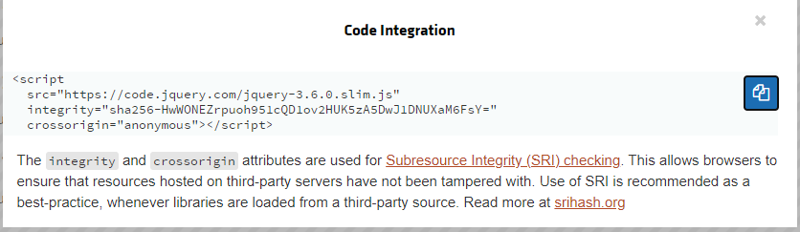
Jquery 사용하기
파일 다운로드
CDN( Content Delivery Network ) 사용
https://releases.jquery.com/

Slide 31
JQuery 기초

Slide 32
값 가져오기 & 설정하기
$( 선택자 ).val();
Input 과 같은 value 값을 가져올 수 있다.
$(선택자).val(“설정할 값“);
Input 과 같은 곳에 value 값을 설정할 수 있다.

Slide 33
값 가져오기 & 설정하기
$( 선택자 ).val();
Input 과 같은 value 값을 가져올 수 있다.
→ document.querySelector(“선택자”).value;
$(선택자).val(“설정할 값“);
Input 과 같은 곳에 value 값을 설정할 수 있다.
→ document.querySelector(“선택자”).value = “원하는 값“;

Slide 34
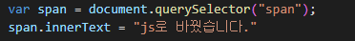
Text 변경하기
$( 선택자 ).text( “글자” );

Slide 35
실습
Text 타입 input 하나, 버튼을 2개(출력, 변경), span 1개 만들기
변경을 누르면 input 의 value 값을 “가나다라마바사”로 만들기
출력을 누르면 input 에 입력한 내용이 span 의 내용으로 적용되도록 만들기
실습 내용을 JS와 JQ로 구현하기!

Slide 36
속성 변경하기
$( 선택자 ).attr( “속성”, “속성값” );
→ document.querySelector(“선택자”).setAttribute(“속성”, “값“);

Slide 37
실습
Text 타입 input 하나, 버튼을 2개(변경1, 변경2) 만들기
변경1을 누르면 text 타입 input 의 placeholder 를 “변경1을 누르셨습니다“ 로 변경
변경2를 누르면 text 타입 input 을 radio 버튼으로 변경하기
실습 내용을 JS와 JQ로 구현하기!

Slide 38
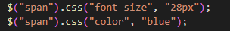
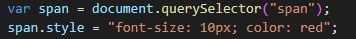
CSS 변경하기
$( 선택자 ).css( “속성” , “속성값” );

Slide 39
실습
100 x 100 div 요소 하나, 버튼을 2개(변경1, 변경2) 만들기
버튼을 누르면 div 요소의 색상을 오렌지로 변경
변경1은 JS 로 구현
변경2는 JQ 로 구현

Slide 40
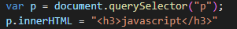
HTML 변경하기
$( 선택자 ).html( html );

Slide 41
실습
P 태그로 쓰여진 가나다라마바사, 변경 버튼 만들기
버튼을 누르면 p 태그 가나다라마바사를 h1 태그 가나다라마바사로 변경
JS 와 JQ 로 각각 구현

Slide 42
요소 추가
$( 선택자 ).append( 요소 );
선택된 요소의 자식 요소 제일 마지막 요소로 추가
JS의 append 와 동일
$( 선택자 ).prepend( 요소 );
선택된 요소의 자식 요소 중 첫번째로 추가
JS의 prepend 와 동일
$( 선택자 ).before( 요소 );
선택된 요소의 이전 형제 요소로 추가
JS 에는 없음
$( 선택자 ).after( 요소 );
선택된 요소의 다음 형제 요소로 추가
JS 에는 없음

Slide 43
실습
텍스트 인풋 / 버튼 / ul 태그 (li 자식을 4개 가지도록 만들기)
버튼 클릭 시, 텍스트 인풋의 내용을
<ul> 태그의 마지막 자식으로 삽입
<ul> 태그의 첫번째 자식으로 삽입
위의 기능을 JS, JQ로 구현
또 다른 <ul> 태그의 형제로 삽입(앞, 뒤)
이 것은 JQ 로만 구현하기

Slide 44
요소 삭제
$( 선택자 ).remove();
선택한 요소를 DOM 트리에서 삭제
인자로 선택자를 넘겨주면, 선택한 요소 중 조건을 만족하는 요소만 삭제 → JS 에서는 지원하지 않는 기능
$( 선택자 ). empty();
선택한 요소의 자식 요소를 모두 삭제
선택된 요소는 남아 있고 그 안이 다 비워진다
JS 에는 없는 기능
단, (요소).innerHTML = “” / (요소).textContent = “”; 로 동일하게 처리 가능

Slide 45
요소 탐색
$( 선택자 ).parent()
바로 위에 존재하는 하나의 부모 요소 선택
JS 에서는 (요소).parentNode
$( 선택자 ).parents()
바로 위 부모뿐만 아니라 부모의 부모, 모든 조상을 선택
JS 에서는 없음, closest(“선택자”) 로 가까운 조상 찾기는 가능
$( 선택자 ).children()
선택된 요소의 자식 요소 모두 선택
JS 에서는 (요소).childNodes → 비 노드 요소 포함(
JS 에서는 (요소).children → 비 노드 요소 제외

Slide 46
요소 탐색
$( 선택자 ).next()
선택된 요소 바로 다음에 위치한 형제 요소 선택
JS 에서는 (요소).nextSibling
$( 선택자 ).prev()
선택된 요소 바로 이전에 위치한 형제 요소 선택
JS 에서는 (요소).previousSibling

Slide 47
클래스 추가, 삭제, 확인
$( 선택자 ).addClass(“클래스명”)
선택된 요소에 클래스 추가
$( 선택자 ).removeClass(“클래스명”)
선택된 요소에 클래스 삭제
$( 선택자 ).hasClass(“클래스명”)
선택된 요소에 클래스가 있는지 여부 확인
Return 값은 true 와 false 로 나온다.

Slide 48
종합 실습
주어진 HTML 문서에 아래의 기능을 추가!
해당 날짜를 누르면 날짜가 날짜 입력 창에 자동으로 입력
내용을 입력하고 작성 버튼을 누르면 해당 날짜에 작성 내용이 div 요소로 추가 되도록 만들기
+ 작성 내용을 클릭하면 삭제 되는 기능 추가!

Slide 49


Slide 50


Slide 52
JS 파일
연결하기

Slide 53
Main.js 파일 연결하기!
안전하게 속성 값으로 defer 넣고 시작!

Slide 54
서브메뉴
Search

Slide 55
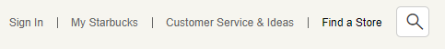

Slide 56
서브 메뉴, search 변경하기
기존은 CSS 의 :focus 를 사용하여 구현
따라서, 돋보기를 피해서 input 을 클릭 했을 때에만 작동 → 불편
돋보기를 클릭하면 기능이 동작하도록 변경
돋보기를 클릭하면 focus 가 가도록 설정하여 기존의 CSS 사용
포커스 시 → “통합 검색“ 이라는 placeholder 도 추가!(by JS)

Slide 57
공지 사항

Slide 58


Slide 59
공지 사항, 슬라이드 메뉴 적용하기
해당 기능을 전부 구현하는 것은 매우 어렵고 귀찮은 작업이죠?
이럴 때 쓰는 것이 바로! Library
Swiper 라는 라이브러리를 사용해 봅시다!

Slide 60
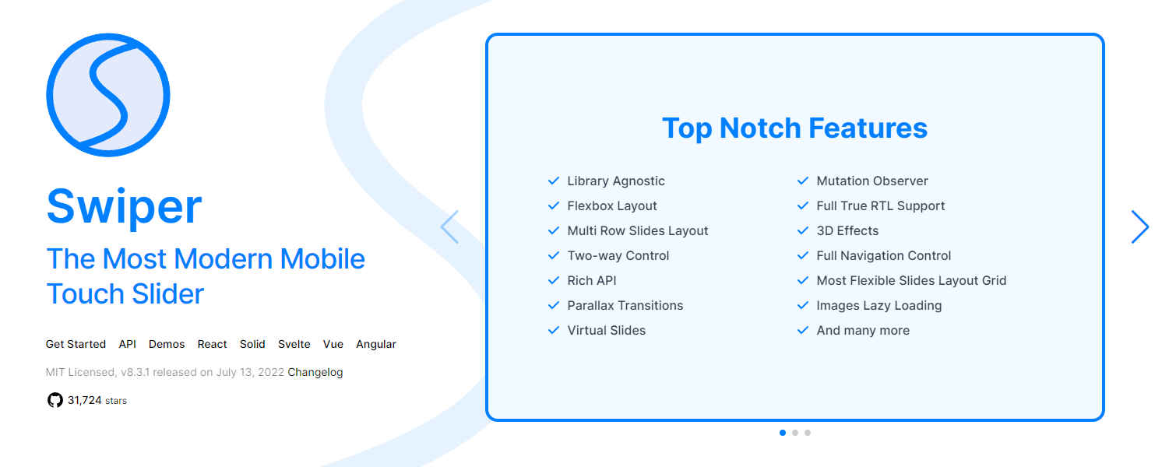
https://swiperjs.com/

Slide 61
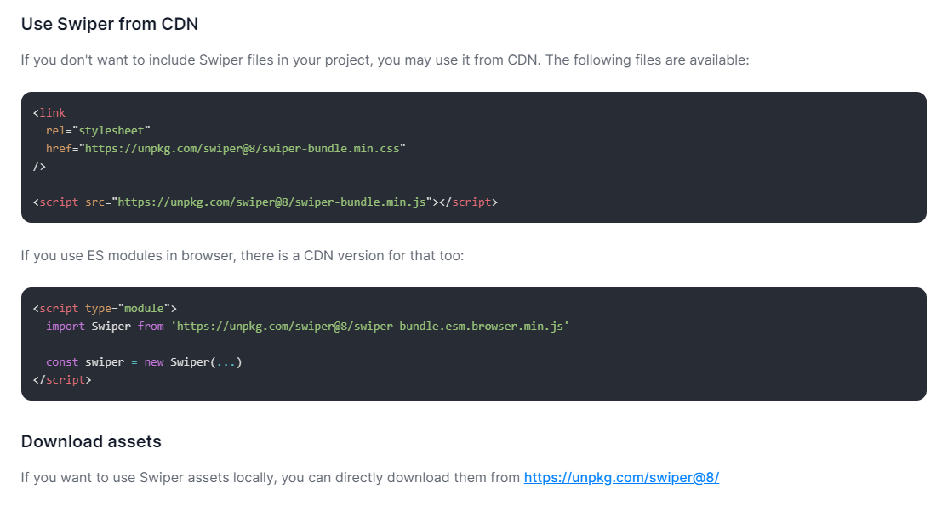

Slide 62
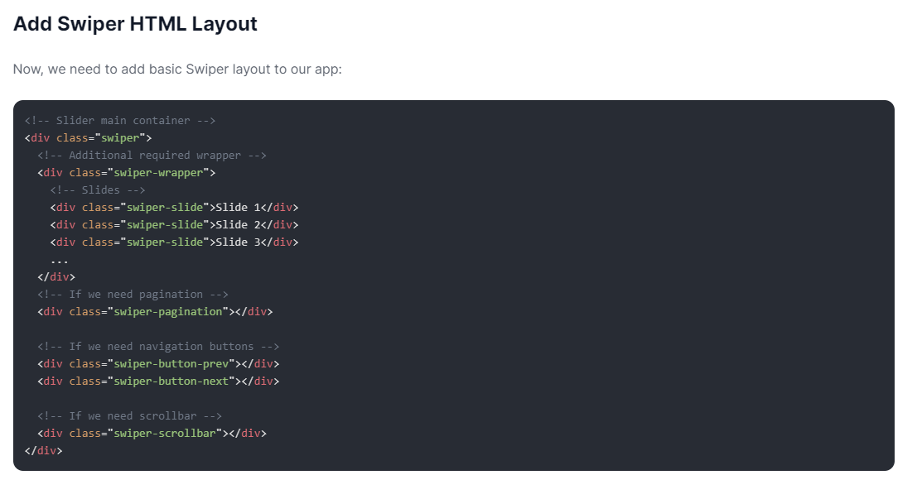

Slide 63
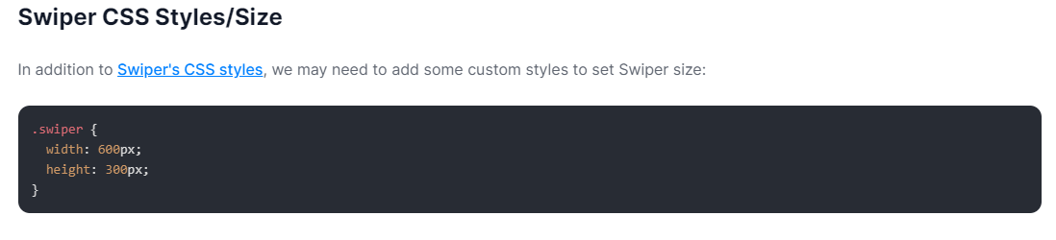

Slide 64
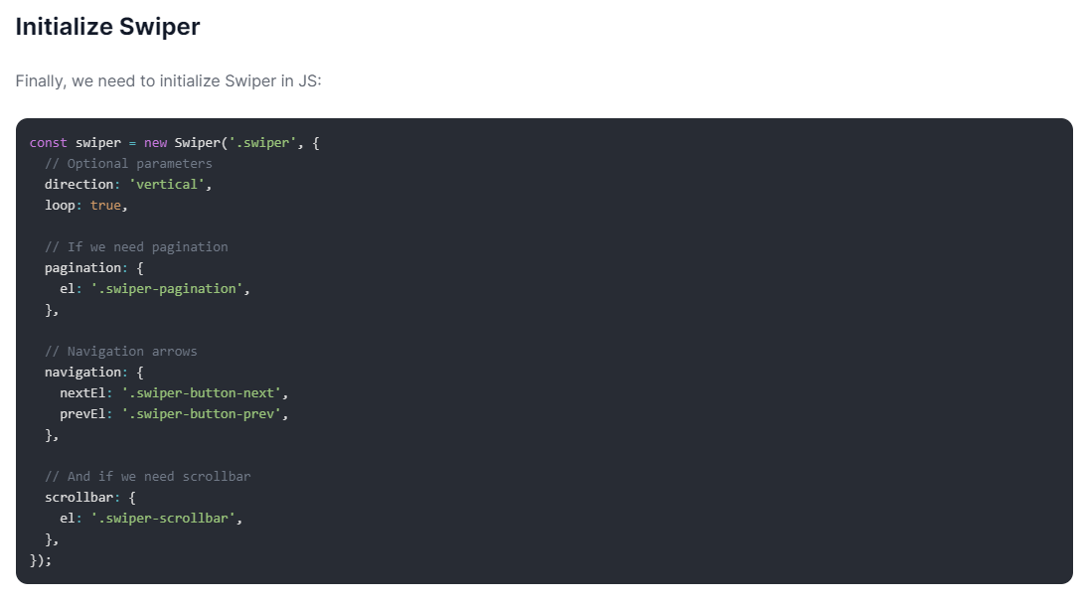

Slide 65
Swiper 라이브러리 추가
<!-- Icons -->
<link rel="stylesheet"
href="https://fonts.googleapis.com/css2?family=Material+Symbols+Outlined:opsz,wght,FILL,GRAD@20..48,100..700,0..1,-50..200" />
<!-- SWIPER -->
<link rel="stylesheet" href="https://unpkg.com/swiper@8/swiper-bundle.min.css" />
<script src="https://unpkg.com/swiper@8/swiper-bundle.min.js"></script>
<!-- main -->
<link rel="stylesheet" href="./css/main.css">
<script defer src="./js/main.js"></script>

Slide 66
HTML 코드 추가!
Swiper 클래스 div 추가
Swiper-wrapper div 자식으로 swiper-slide div 추가

Slide 67
<div class="inner">
<div class="inner__left">
<h1>공지사항</h1>
<div class="swiper">
<div class="swiper-wrapper">
<div class="swiper-slide">My DT Pass 이용 안내</div>
<div class="swiper-slide">My DT Pass 관련 서비스 점검 안내</div>
<div class="swiper-slide">시스템 개선 및 점검 안내</div>
<div class="swiper-slide">전자 영수증 서비스 서비스 점검 안내</div>
<div class="swiper-slide">스타벅스 e-Gift Card 구매 가능 금액 안내</div>
</div>
</div>
<a href="#"><span class="material-symbols-outlined">add_circle</span></a>
</div>
<div class="inner__right">
<h1>스타벅스 프로모션</h1>
<a href="#"><span class="material-symbols-outlined">expand_circle_down</span></a>
</div>
</div>

Slide 68
JS에 Swiper 생성자 함수 추가
변수 하나를 만들고 Swiper 생성자 함수 추가
설정 값 입력
Direction: “vertical”
Autoplay: true
Loop: true

Slide 69
CSS 수정
Swiper 클래스의 CSS 수정
크기 값이 필요 → 높이 값 주기!
아이템 중앙 정렬!
한 줄 텍스트는??

Slide 70


Slide 71
프로모션
슬라이드

Slide 72
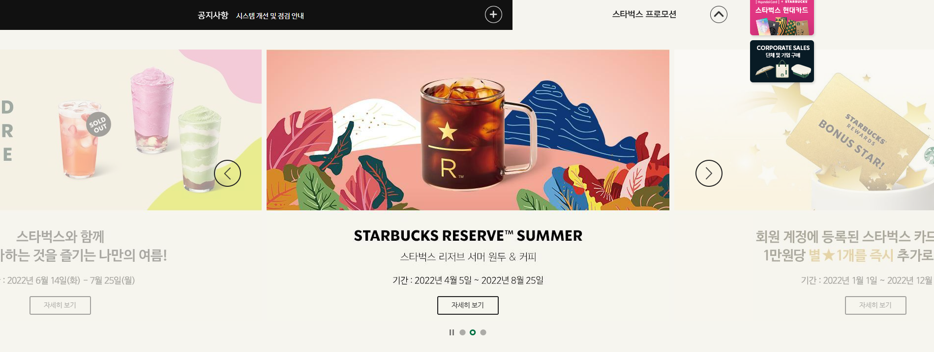

Slide 73
HTML 구성하기
Promotion 클래스 div 선언
Swiper 사용을 위한 swiper 클래스 div 추가
Swiper-wapper 추가
Swiper-slide 추가

Slide 74
CSS 선언해 놓기!
.notice .promotion {}
.notice .promotion .swiper {}
.notice .promotion .swiper .swiper-wrapper {}
.notice .promotion .swiper .swiper-wrapper .swiper-slide {}

Slide 75
Promotion / Swiper 크기 세팅
스타벅스 페이지를 참고
Promotion
Height : 658px / background-color: #f6f5ef
Swiper
Height : 553px / Width: calc(819px * 3 + 20px)

Slide 76
중앙 정렬!
Text-align: center; 는 항상 중앙을 가르킬까요?
화면 확대 축소에 따른 중앙 정렬 확인!
Container 의 크기에 따른 중앙 정렬 → left: 50% / translate(-50%, 0);

Slide 77
이미지 삽입하기!
Swiper slide 에 이미지 삽입하기
자세히 보기 버튼(black) 추가!

Slide 78
<div class="promotion">
<div class="swiper">
<div class="swiper-wrapper">
<div class="swiper-slide">
<img src="./images/promotion_1.jpg" alt="스타벅스와 함께 내가 좋아하는 것을 즐기는 나만의 여름" />
<a href="#" class="btn btn--black">자세히 보기</a>
</div>
<div class="swiper-slide">
<img src="./images/promotion_2.jpg" alt="스타벅스와 함께 내가 좋아하는 것을 즐기는 나만의 여름" />
<a href="#" class="btn btn--black">자세히 보기</a>
</div>
<div class="swiper-slide">
<img src="./images/promotion_3.jpg" alt="스타벅스와 함께 내가 좋아하는 것을 즐기는 나만의 여름" />
<a href="#" class="btn btn--black">자세히 보기</a>
</div>
</div>
</div>

Slide 79
Swiper 생성자 함수 추가!
새로운 swiperPromotion 변수에 Swiper 생성자 추가
Direction / slidePerView / spaceBetween / centeredSlide / loop / autoplay 옵션 추가하기!

Slide 80
// SWIPER PROMOTION
const swiperPromotion = new Swiper(".promotion .swiper", {
direction: "horizontal", // 기본 값
slidesPerView: 3, // 한번에 보여줄
spaceBetween: 10, // 아이템간 거리
centeredSlides: true, // 슬라이드 센터 여부
loop: true, // 루프 여브
autolay: {
// 자동 재생, 변경 시간 설정
delay: 5000,
}
});

Slide 81
CSS 수정하기!
Swiper 배경색 제거
Swiper 동작을 확인하기
보여지는 슬라이드의 클래스명 확인(active)
양 옆 슬라이드 반투명 처리
자세히 보기 버튼 위치 및 크기 조절

Slide 82
페이지네이션 / 이동 버튼 추가하기
Swiper 에서 제공하는 pagination / prev / next 버튼 추가하기
<div class="swiper-pagination"></div>
<div class="swiper-button-prev"></div>
<div class="swiper-button-next"></div>

Slide 83
페이지네이션 / 이동 버튼 추가하기
Swiper 에서 제공하는 pagination / prev / next 버튼 추가하기
Swiper 생성자에 옵션 추가하기!
<div class="swiper-pagination"></div>
<div class="swiper-button-prev"></div>
<div class="swiper-button-next"></div>

Slide 84
// SWIPER PROMOTION
const swiperPromotion = new Swiper(".promotion .swiper", {
direction: "horizontal", // 기본 값
slidesPerView: 3, // 한번에 보여줄
spaceBetween: 10, // 아이템간 거리
centeredSlides: true, // 슬라이드 센터 여부
loop: true, // 루프 여브
autolay: {
// 자동 재생, 변경 시간 설정
delay: 5000,
disableOnInteraction: false,
},
pagination: {
el: ".promotion .swiper-pagination", // pagination을 할 엘리먼트 클래스 설정
clickable: true, // 클릭 가능 여부 설정
},
navigation: {
prevEl: ".promotion .swiper-button-prev", // 이전 버튼 클래스 설정
nextEl: ".promotion .swiper-button-next", // 이후 버튼 클래스 설정
},
});

Slide 85
페이지네이션 CSS 수정
Pagination 동작 및 클래스 확인하기
각각 bullet 크기 설정
선택 효과 설정
백그라운드 이미지 조절
백그라운드 컬러 제거 → 투명하게 처리

Slide 86
이동 버튼 CSS 수정
버튼 위치부터 확인 →position: absolute; / top: 300px;
버튼 스타일 수정
Width / height : 55px;
Border: 2px solid #333;
Color: #333;
Border-radius: 50%;
Cursor: pointer;
화살표 크기도 수정하기 → after 의 폰트 사이즈 수정

Slide 87
이동 버튼 위치 지정
Position: absolute; 는 이미 지정된 상태!
Left: 400px? / right: 400px?
반응형 확인하기!
Left: 50% / translate(-550px, 0);
Right: 50% / translate(550px, 0);
Promotion 크기를 기반으로 배치하기 → 단 일정 크기 부터는 반응형 필요!

Slide 88
Promotion 에 overflow 지정
Swiper 의 크기로 인해 가로 스크롤 발생!
Promotion 에 overflow: hidden; 설정으로 스크롤 없애기!

Slide 89
Autoplay?
Pagination 에 재생, 멈춤 버튼을 만드는 것은 고통 스러우니 공지사항의 + 버튼에 autoplay 멈춤, 재시작 기능을 넣어 봅시다!
<a> 태그에 onclick 주기!
Js 파일에 함수 생성
Swiper의 autoplay 관련 함수
.autoplay.start() / .autoplay.stop()
Autoplay.stop() 적용 → 어? 그런데 안먹네요?

Slide 90
Autoplay?
<a> 태그의 특성 상 href 로 인해 페이지를 새로 고침
이를 해결하기 위해 href=“javascript:함수명();” 을 사용
A 태그의 효과는 쓰고 싶지만, 페이지 새로 고침을 막으려면
<a href=“javascript:void(0);”> 사용
<a href="javascript:stopAutoPlay();"> <span class="material-symbols-outlined">add_circle</span>
</a>

Slide 91
Autoplay?
swiperPromotion 의 값을 console.log 로 찍어보기
swiperPromotion.autoplay.running 값에 따라 stop / start 여부 결정!

Slide 92
Promotion Toggle
Promotion section 토글 기능 추가!
Toggle 용 버튼에 클래스 주기!
Javascript:void(0); 처리
JS 에서 버튼에 addEventListener 추가
Promotion 에 hide 클래스 추가 / 삭제 처리
CSS 에서 promotion 처리

Slide 93
Promotion Toggle 버튼 애니메이션!
Promotion section 토글 버튼 애니메이션 추가하기!
보여 졌을 때 180deg 돌아가도록 처리하기!
JS, CSS 수정!

Slide 94
스크롤에 따른
애니메이션 처리!

Slide 95
Scroll 발생을 체크
브라우저 레벨에서 발생하는 개념이므로
document → window 사용!
콘솔 로그에서 확인하기!
// SCROLL
let scrollYpos;
window.addEventListener("scroll", function () {
scrollYpos = window.scrollY;
console.log(scrollYpos);
});

Slide 96
페이지가 로드되면 바로!
Visual 의 애니메이션 재생 필요
Visual 의 inner 클래스에 :hover 로 처리 했던 것으로 클래스로 변경 → :hover → animate
페이지가 로드 되면 바로 실행되는 함수
Window.onload() 사용
window.onload = () => {
const visualInner = document.querySelector(".visual .inner");
visualInner.classList.add("animate");
};

Slide 97
페루 애니메이션!
스크롤 위치 찾기! → 300 정도가 적당해 보이네요!
Hover 로 처리해 두었던 애니메이션을 animte 클래스로 변경!
JS 처리
if (scrollYpos > 300) {
const peruAnimate = document.querySelector(".peru");
peruAnimate.classList.add("animate");
}

Slide 98


Slide 99


